Slide 1
Helhetlig Maritim Utdanning
Utdanning på støttenivå må henge sammen med Utdanning på operativt nivå!
Torunn Lied Giske v/ Maropp nordvest

Slide 3
Norsk maritim utdanning
Kadett tid 6 – 12 mnd
Vg 1 TIF/elektrofag
3-årig Studieforberedende utdanningsprogram
Tiårig grunnskole
Vg 2 Elenergi og ecom
Vg 2 maritimefag
Maritim Fagskole
2-år
Nautikk/maskin
Vg 3 Maritim elektriker
Sjøoffiser
Lærekontrakt 2 år
Lærekontrakt 2 år
Maritim Høyskole/NTN
3-år Bachelor
Nautikk/maskin

Slide 4
Innhold og kompetansenivå
Rapporten fra Menon Economics i 2022
- anbefaler samarbeid mellom utdanningsinstitusjoner
- delingskultur mellom utdanningsinstitusjoner
- mer satsning på kompetanseheving av ansatte som igjen kommer studentene til gode.
Mye godt arbeid er gjort med Marcom midler til Fagskole og UH akademia siden 2020
Men gapet mellom Vg 2 maritimefag og F & UH har trolig vokst!

Slide 5
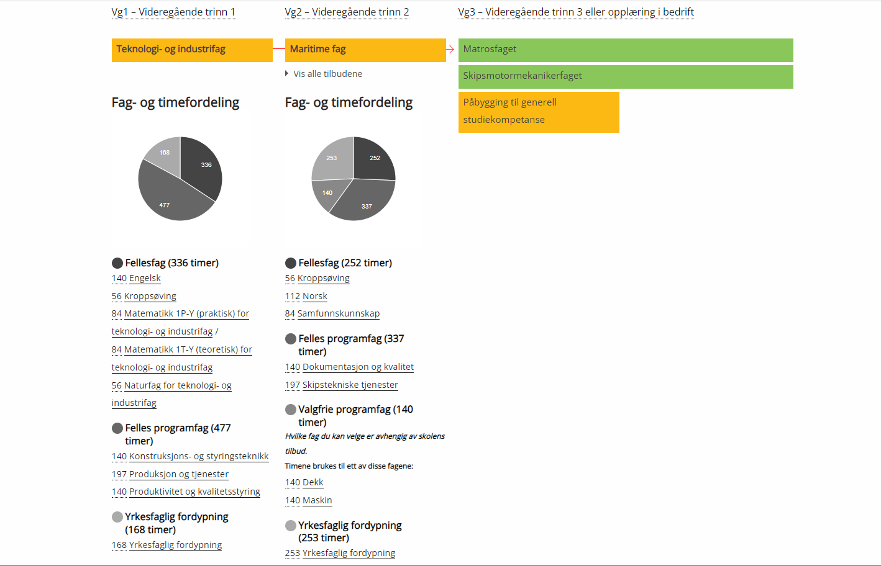
Hva skjer her? Kunnskapsløftet 2020
- samtidig som det satses på kompetanseheving og utvikling på høyere utdanning fjernes matte og engelskundervisning på Vg 2!
- Utregninger og engelskoppgaver skal nå legges inn i de felles programfagene.
- Finnes det et samarbeid mellom vg 2 maritimefag nasjonalt om hvilke nivå oppgavene skal tilpasses?
- Oppstart på høyere utdanning 2023
Er kompetansegapet til høyere utdanning i ferd med å bli større?

Slide 6
Uteksaminert fra Fagskolene 2018-2023
Usikre DBH tall, tallmerket med rødt er korrigerte tall fått fra den enkelte institusjon
Uteksaminerte studenter
Skole | 2018 |  | 2019 |  | 2020 |  | 2021 |  | 2022 |  | 2023
 | Maskin | Dekk | Maskin | Dekk | Maskin | Dekk | Maskin | Dekk | Maskin | Dekk | Maskin | Dekk
Vestfold |  |  |  |  |  |  |  | 10 |  | 12 |  | 15/11.
Agder |  |  |  |  | 15 | 5 | 10 | 5 | 20 | 10
Rogaland | 15 | 20 | 15/12. | 15/22. | 17 | 13 | 13 | 20 | 15 | 12 | 13 | 17
Vestland/Austevold |  | 15 |  | 10 |  | 10 |  | 15 |  | 10 |  | 10
Vestland/Bergen | 20 | 30 | 10 | 20 | 25 | 20 | 25 | 25 | 25 | 25 | 20 | 20
Vestland/Måløy | 20/11. | 15/8. | 20/11. | 15/7. | 25/12. | 30/12. | 10/9. | 10/12. | 11 | 13 | 13 | 14
MR/Kr-sund | 15/13 | 10 | 3 | 3 | 12 | 10 | 5 | 13 | 9 | 7 | 8 | 6
MR/Ålesund | 20/22 | 41 | 24 | 38 | 21 | 28 | 28 | 39 | 29 | 34 | 23 | 32
Trøndelag/ Tr.heim | 20 | 10 | 10 | 15 | 15 |  | 15 | 20 | 15 | 20 | ? | ?
Trøndelag/ Rørvik |  | 20 | 5 | 5 | 10 | 10 | 5 | 10 | 5 | 10 | ? | ?
Nordland/Bodø | 20 | 7 | 10 | 10 | 10 | 15 | 10 | 15 | 7 | 6 | 11 | 14
Nordland/ Lofoten |  | 10 |  | 5/9. |  | 15/13. |  | 15/12. |  | 10/10. |  | 5/7.
Tromsø | 20 | 10 | 10 | 15 | 40 | 40 | 25 | 25 | 15 | 10 | 15 | 20
Nordkapp |  | 0 |  | 5 |  | 5 |  | 5 |  | 5 |  | ?
Sum | 141 | 181 | 95 | 211 | 177 | 181 | 145 | 226 | 151 | 184 | 103 | 162
2018-2023
Maskin: | 812
Dekk: | 1145

Slide 7
Uteksaminert fra UH 2018-2023
Uteksaminert ved UH 2018 - 2023
Tallene er ikke kvalitetssikret
Nautikk | 2018 | 2019 | 2020 | 2021 | 2022 | 2023
NTNU | 28 | 31 | 42 | 37 | 35 | 35
UiT | 14 | 3 | 12
HVL | 36 | 38 | 35 | 34 | 33 | 24
USN | 19 | 25 | 28 | 22 | 39 | 39
Sum | 97 | 97 | 117 | 93 | 107 | 98 | 609
Maskin
USN | 35 | 42 | 37 | 35 | 57 | 44 | 250

Slide 8
Vi har ingen å miste! Aktuelle faktorer ang frafall fra f og UH?
Er kompetansegap fra vg 2 en årsak til frafall på høyere utdanning?
Kan det være at «Corona-kull» sliter med gjennomføring/fullføring?
Nedstenging av landet startet i mars 2020 og varte til april 2021
Resultatene for 2024 kan bli interessante:
Det mest utsatte Corona ungdomskullet fra vg2- starter på F og UH i 2023
Første kullet uten Vg 2 matte og engelsk starter på F og UH i 2023
Opplæringskontorene har hatt en markant økning i hevede kontrakter i 2022 og 2023
Kan kravet til 2-årig fagskole være en medvirkende årsak til frafall ved fagskolene?

Slide 10
Støttenivå må henge sammen med operativt nivå
Det er få eller ingen «rene» maritime skoler igjen der både rektor og avdelingsleder har maritim bakgrunn eller tilknytning.
MUF konferansen er derfor en viktig arena for avdelingsledere og faglærere fra maritimefag for å få med seg siste nytt og hva som rører seg i fagmiljøet.
Utdanning på støttenivå er viktig for å få studenter til fagskole, og via Y-vei til UH!
Hvordan kan det etableres et nasjonalt samarbeid for vg 2 maritimefag?
Finnes det midler som kan omsøkes for bruk til et samarbeidsorgan?
Er noen villige til å dra lasset for å få til et samarbeidsorgan for vg 2?
Vg 2 maritimefag konferansen 2023 ble avlyst grunnet økonomi.
U Dir, Fylkeskommuner/skoleeier tar ikke initiativ for en fag-arena for maritimefag.

